Slide 1

15分享与讨论
徐贤军
www.jd.com

Slide 2
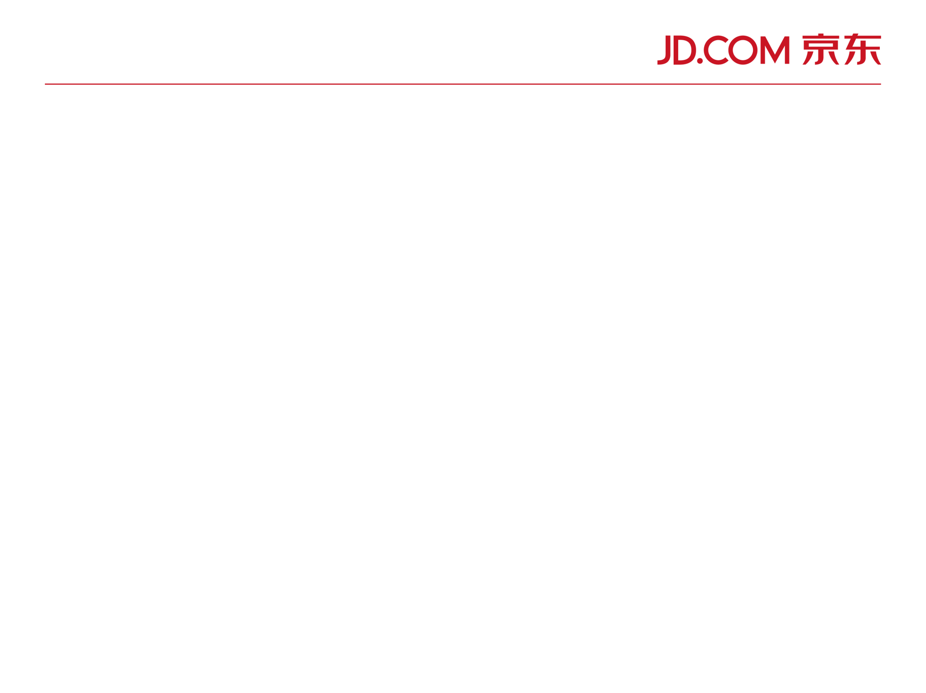
目 录
3、定时任务执行组件
1、双11左侧滑接口功能
主要是缓存及更新，外网json接口，双11当天秒杀最高峰为35W/分；
2、redis分布并发锁,提供了两种使用方式：
a)、只获试着取一次锁
4、异步任务方式讨论
主要是基于定时任务组件上完成的
b)、在指定时间内获取锁；获取超时返回异常

Slide 3
双11侧滑功能
双11侧滑功能，场景：给活动页及部分频道页提供通用侧滑或底通html片段
1.使用redis缓存：更新删除redis缓存，读取时，缓存为空，读取DB并存放redis
问题：并发高时，集中命中单个redis分片；并存在集中穿透缓存使用DB可能！
2.本地JVM缓存加redis缓存：JVM使用5分种失效；
问题：存在集中穿透缓存使用DB可能！
3.本地JVM缓存加异步补尝刷新：以JVM数据为返回，异步刷新并补尝。
4.Nginx对json增加gzip压缩
缓存思考：
1.三级缓存：JVM内存、本机redis缓存、统一redis缓存
2.缓存穿透：缓存失效、数据不存在！

Slide 4
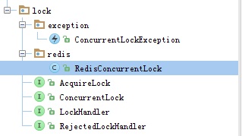

Redis分布并发锁
具体实现可能有bug甚至错了，但思路是可以试一试的！
1.使用redis达到应用分布：
2.incr命令进行获取锁 ；
3.Key有效时间处理解锁：expire、ttl 。
4. Exists：等待过程中，检测锁是否存在；
5. 执行完成后，删除key进行释放锁

Slide 5
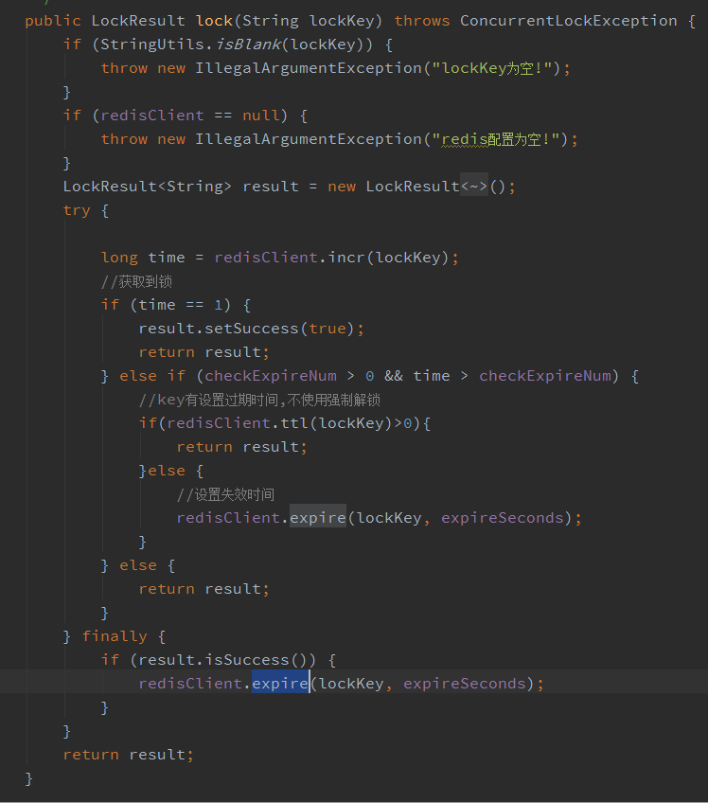
Redis分布并发锁－只获取一次

Slide 6
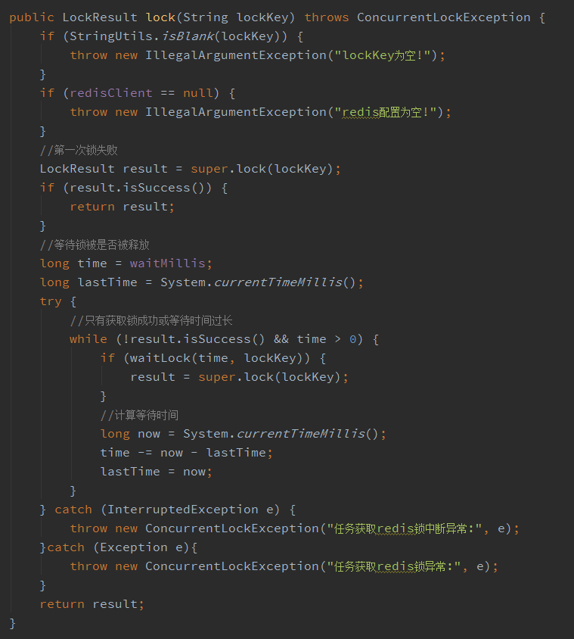
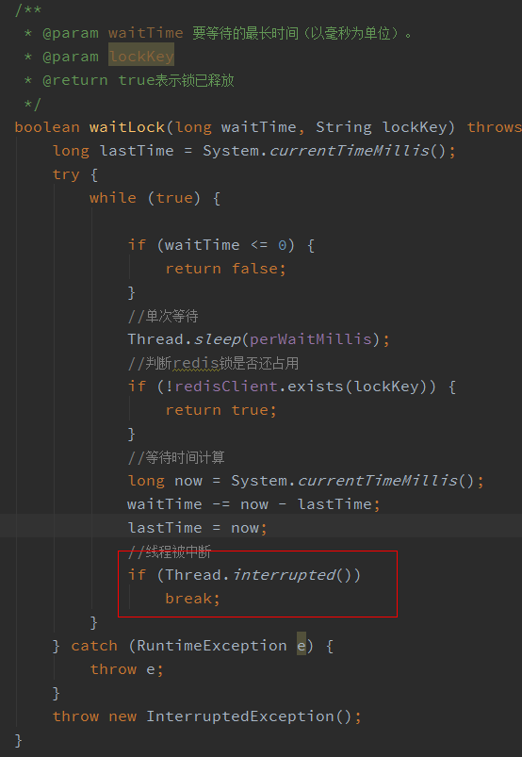
Redis分布并发锁－在给定时间内获取锁

Slide 7
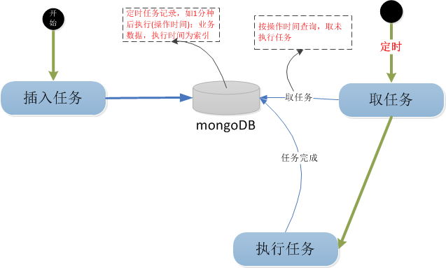
定时任务
Mongo存储任务信息表，表中把执行时间设为索引！
表字段：id、任务类型(type)、关联id(rfid)、任务状态(status)、扩展id(extendId)、任务内容(content)、操作时间(operateDate)、执行失败次数(failCount)、失败原因(failInfo)
1.任务插入时根据业务设置任务延迟执行时间
2.根据任务类型使用quartz定时触发一次任务执行动作(如每10秒触发一次)
3.查询任务类型指定时间内未执行任务列表：如查询定时下架30分钟内未执行任务
4.获取任务执行锁，防止由于多实例启动任务：暂时使用表status进行锁任务
5.执行任务
6.任务完成

Slide 8
异步任务方式
异步执行需要考虑三个方面：
1、防止任务丢失，这个是重点！避免存在数据不一致；
这个是现在系统急需要解决；若丢失，缓存、solr不能及时更新！
2、高效，异步任务尽可能的快速执行；
为了达到这个目的，任务尽量不需要出jvm就执行完成。
3、备灾：需要考虑两方面
外部依赖资源备灾：如任务引擎或mq
4、任务被死锁
5、任务多次执行失败

Slide 9
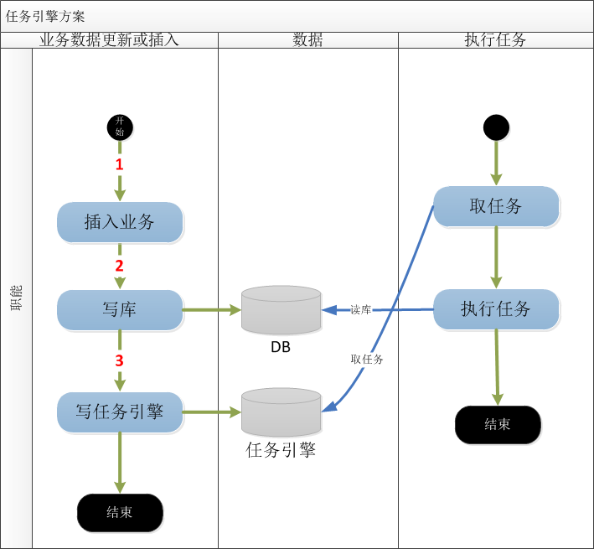
异步任务方式:任务引擎方式异步执行
Notes:
该方式是现在多数系统正在使用，但在虚线方框内的3、4步容易丢失消息，导致后续任务无法执行，且依赖其它系统，任务执行延时较大！

Slide 10
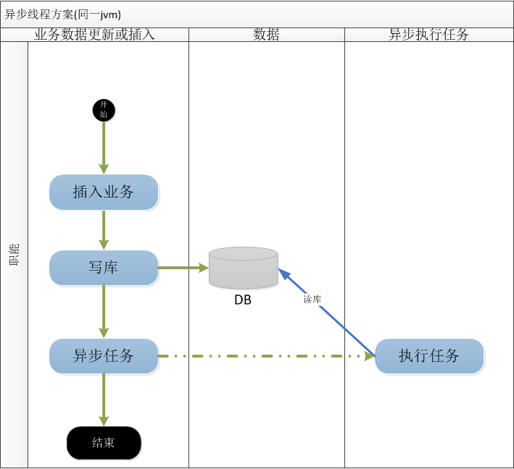
异步任务方式:异步线程
Notes:
优点：任务不用向其它中间件系统流转，任务执行快！
缺点：但在虚线方框内的系统重启等操作会造成丢失消息，导致后续任务无法执行，无重试机制；
若单个应用异步过多，异步执行线程池配置不对，响应时间会提高或丢失任务！

Slide 11
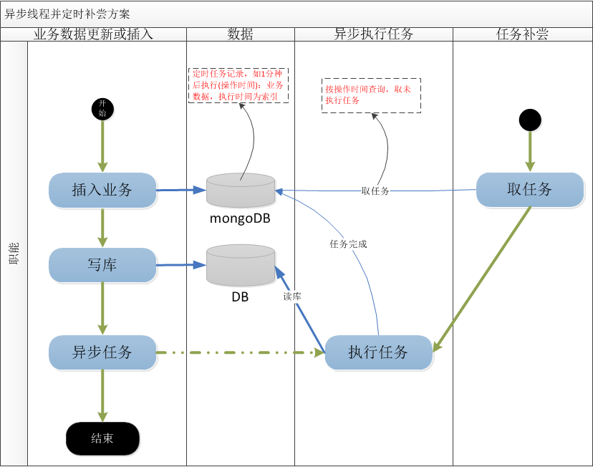
异步任务方式
Notes:
第一步、在写库前，向mongo(或其它db)插入条1分钟(可根据实际设置时间)后执行的任务信息！主要是设定该任务什么时候执行！
第二步、写库操作；
第三步、异步执行任务，任务执行完成后，把第一步执行的任务信息删除或修改状态为完成
第四步、根据任务执行时间(索引)检索mongoDB未执行任务，并执行！主要对异步执行过程中，丢失任务补尝执行；
特点：能尽量避免任务丢失，若任务丢失，可在指定时间后系统自动补尝；不依赖其它中间件系统！

Slide 12
异步任务方式
Notes:
第一步、在写库前，向mongo(或其它db)插入条1分钟(可根据实际设置时间)后执行的任务信息！主要是设定该任务什么时候执行！
第二步、写库操作；
第三步、异步执行任务，任务执行完成后，把第一步执行的任务信息删除或修改状态为完成
第四步、根据任务执行时间(索引)检索mongoDB未执行任务，并执行！主要对异步执行过程中，丢失任务补尝执行；
特点：能尽量避免任务丢失，若任务丢失，可在指定时间后系统自动补尝；不依赖其它中间件系统！

Slide 13
Thanks
北京市朝阳区北辰西路8号北辰世纪中心A座6层
6F Building A, North-Star Century Center, 8 Beichen West Street,
Chaoyang District, Beijing 100101
T. 010-5895 1234 F. 010-5895 1234
E. xingming@jd.com www.jd.com

